Slide 1
MINItable приложение для работы с табличными данными
Максименко Ксения

Slide 2
Что это?
Мини приложение позволяющее пользователю загружать таблицу с данными и одним нажатием кнопки получать значения мер центральной тенденции и чистить данные от пропусков

Slide 3
Для чего?
Приложение для быстрой получении медианы, моды и среднего значения из таблиц данных, а также заполнения пропусков нулями, средним или медианой. А так же возможность работать с базой данных через SQL запросы

Slide 4




Стэк технологий
PyQt5
Pandas
CSV
Sqlite3
xlrd

Slide 5
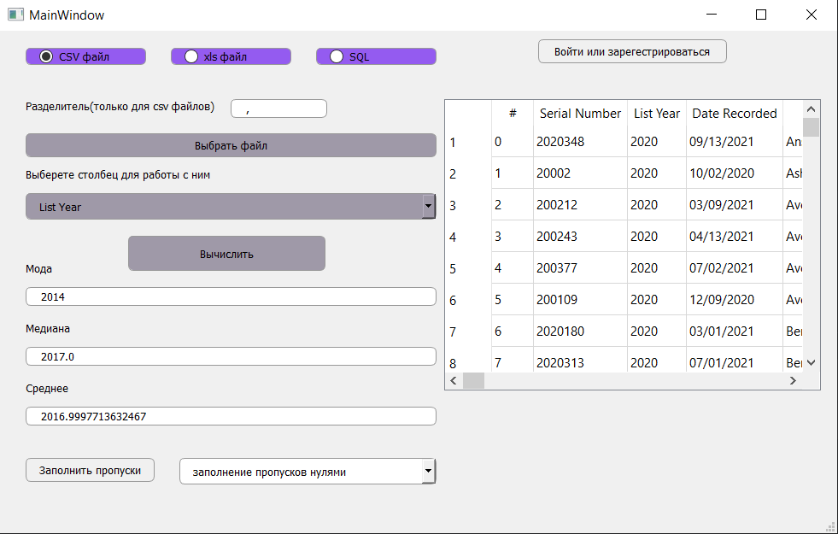
Основное окно приложения
После регистрации и входа
1.Пользователей выбирает формат
2.Выбирает файл
Происходит отображение данных
3.Выбирает столбец для работы
4.При нажатии кнопки получает значения мер центральной тенденции
5.Выбирает метод заполнения пропусков и при нажатии кнопки данные изменяются

Slide 6
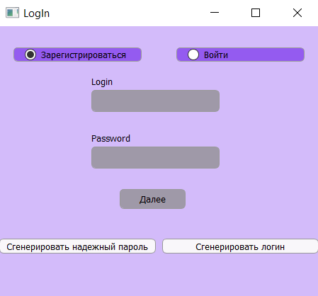

Окно регистрации
1.Пользователю необходимо зарегистрироваться и войти в аккаунт
2.Данные логинов и паролей хранятся в базе данных users.bd
3.Реализована проверка надежности пароля и уникальности логина
4.Реализована функция генерации надежного пароля и логина

Slide 7
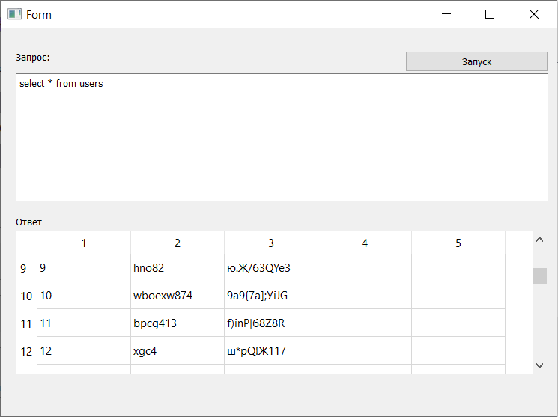
Работа с данными через SQL запросы
*изображена работа с базой данных, где хранятся данные логинов и паролей пользователей

Slide 8
Дальнейшее развитие
Добавление визуализации данных в виде графиков и матриц корреляций

